Slide 1
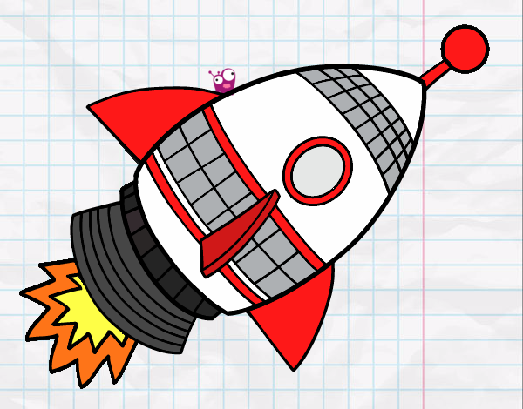
VALENTINA TERESHKOVA

Slide 2
1º MUJER EN VIAJAR AL ESPACIO

Slide 3
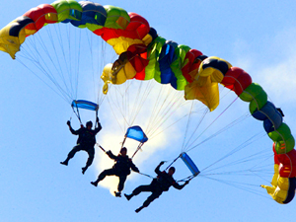
VALENTINA TERESHKOVA
NACIO EN RUSIA
DESDE JOVEN LE GUSTABA LOS PARACAIDAS Y VOLAR.
VALIENTE VALENTINA!

Slide 4
VALIENTE VALENTINA TERESHKOVA
TENIA MUCHO MIEDO
NUNCA LO DIJO A NADIE POR VERGÜENZA.

Slide 5
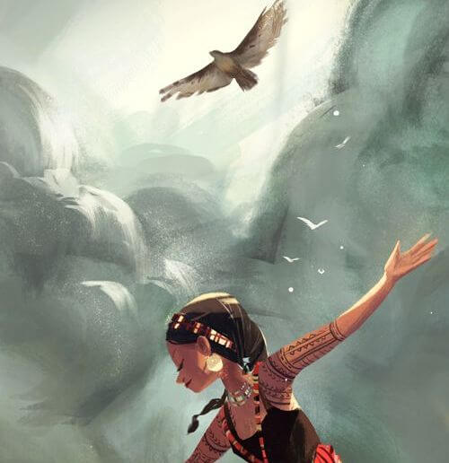
VALIENTE VALENTINA
ERA TÍMIDA POR ESO HABLABA BAJITO.
SÓLO MIRANDO AL CIELO SE SENTÍA SEGURA.
Miraba los pájaros y se imaginaba que era uno de ellos.

Slide 6
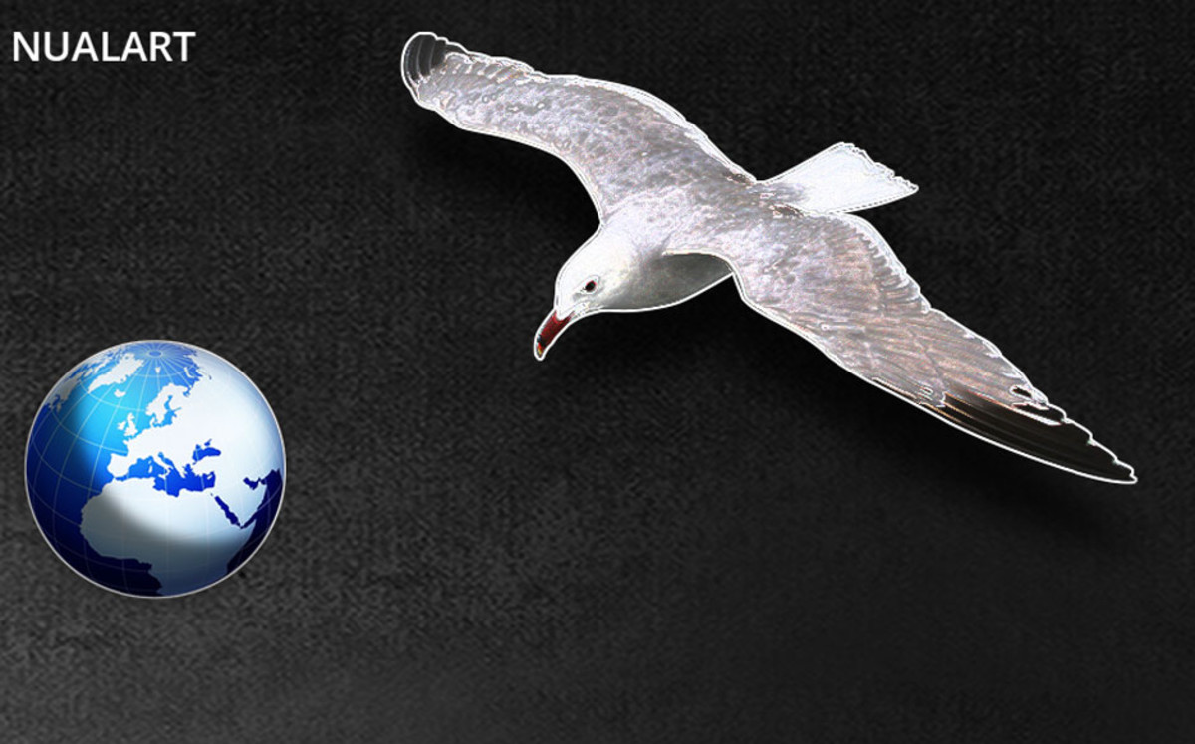
VALENTINA TERESHKOVA
Por eso la conocían como chaika, que significa “gaviota” en Ruso.

Slide 7
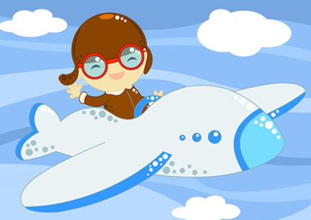
VALIENTE VALENTINA
Un día empezó su ENTRENAMIENTO MUY DURO.
Y ENGAÑÓ A SU MADRE PARA PODER HACER EL VIAJE.
SE MONTÓ EN SU AVIONETA… ABRIÓ LA PUERTA Y ALLÁ VOYYYYYYYYYY!!

Slide 8
VALIENTE VALENTINA
40 SEGUNDOS DE CAIDA..
ERA LIBRE COMO UNA GAVIOTA!!!!

Slide 9
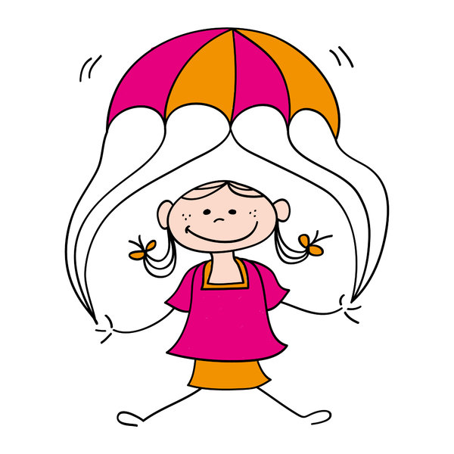
VALIENTE VALENTINA
ABRIÓ SUS PIERNAS Y CON FUERZA DIO UN SALTO AL TOCAR TIERRA!!!!

Slide 10
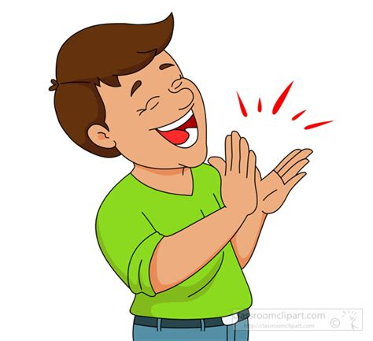
VALIENTE VALENTINA
UN HOMBRE LA VIÓ DAR ESE SALTO EN LA TIERRA Y LO BIEN QUE VOLABA Y LE APLAUDIÓ Y LE PROPUSO VIAJAR AL ESPACIO…..

Slide 11
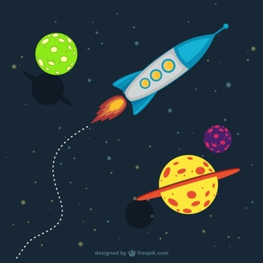
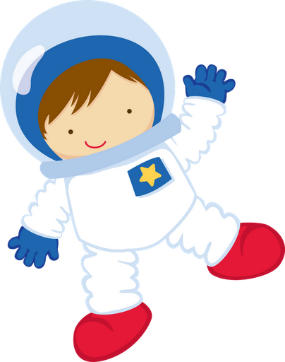
VALIENTE VALENTINA
FASCINANTE!!!!!!
VIAJAR AL ESPACIO!!!!!

Slide 12
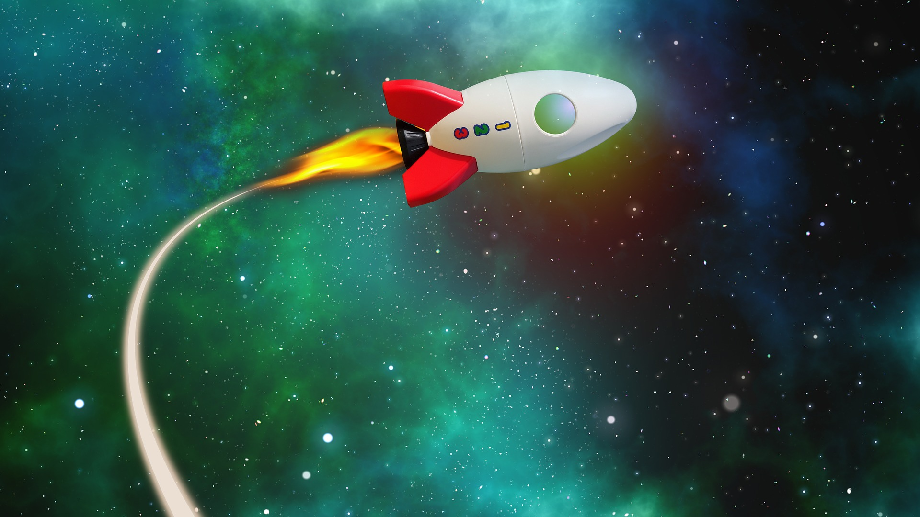
NAVE ESPACIAL
VOSTOK- 6 .
Tereshkova dio 48 vueltas alrededor de la Tierra durante tres días.

Slide 13
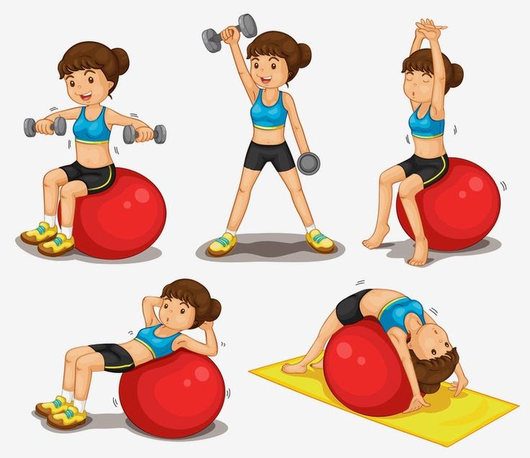
VALIENTE VALENTINA

Slide 14
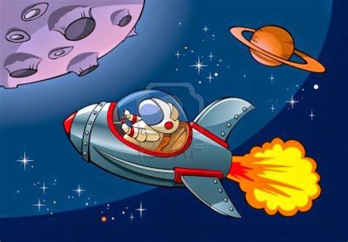
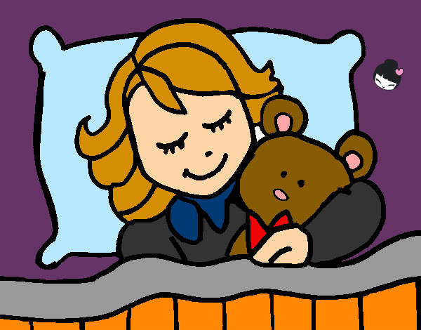
VALIENTE VALENTINA
SOÑABA

Slide 15
VALIENTE VALENTINA
TENIA MUCHO MIEDO
NO LE GUSTABAN LAS FOTOS, NI LA PRENSA ,LE DABA VERGÜENZA HABLAR EN PUBLICO.

Slide 16
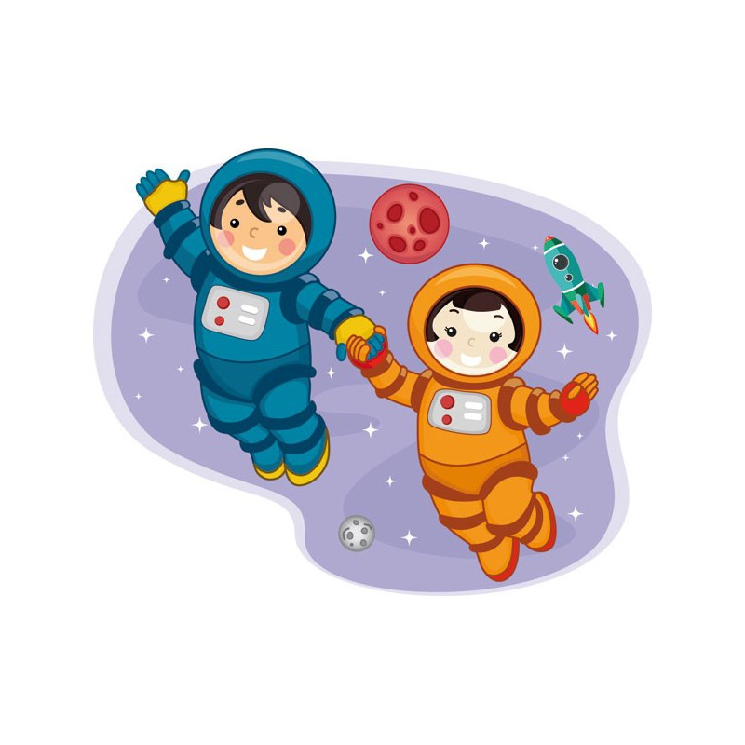
VALIENTE VALENTINA
ERES VALIENTE!!!

Slide 17
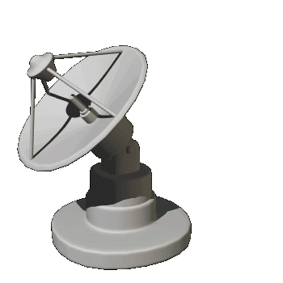
VALIENTE VALENTINA
NO TENGAS MIEDO!!!

Slide 18
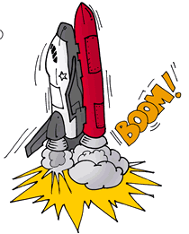
VALIENTE VALENTINA
9
8
7
6
5
4
3
2
1
000000000000!!!
LLEGO EL GRAN DÍA!!!!

Slide 19
VALIENTE VALENTINA Y SU AMIGO

Slide 20
1º MENSAJE DESDE EL ESPACIO
“Aquí Gaviota, aquí Gaviota. Veo en el horizonte una raya azul: es la Tierra. ¡Qué hermosa! Todo marcha espléndidamente”

Slide 21
VALIENTE VALENTINA TERESHKOVA

